Slide 1
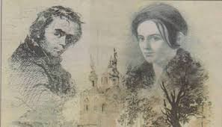
Дніпровська академія музики Бібліотека
Кохання у житті
Тараса Шевченка
Віртуальна виставка до 211-річчя
від дня народження
Дніпро - 2025
Notes:
Кохання у житті Тараса Шевченко

Slide 2
«Мені ж, мій Боже, на землі
Подай любов, сердечний рай!
І більш нічого не давай!»
«Молитва»; 24.V 1860, С.-Петербург
Щорічно, в березні, ми говоримо про Тараса Григоровича Шевченка як про генія, великого поета і прозаїка, художника, майстра офорту і графіки, ілюстратора, філософа і просвітянина, зовсім забуваючи, що він був людиною з усіма слабостями, а ще Шевченко, як кожен нормальний чоловік, кохав. Серце митця було напрочуд чутливим до краси. Тому і не дивно що поет захоплювався жінками. Вони хвилювали його уяву, викликали любов, прагнення створити свій куточок серед житейського пекла.

Slide 3
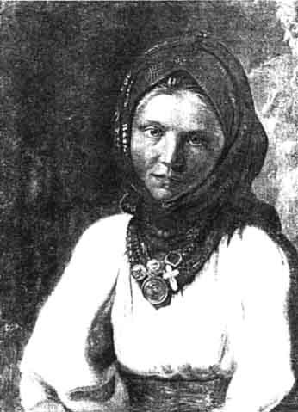
Чужа чорнобрива
«Ми вкупочці колись росли,
Маленькими собі любились.
А матері на нас дивились
Та говорили, що колись
Одружимо їх. Не вгадали.»
Коваленко Оксана. Фото 1820 рр.

Slide 4
Оксана Коваленко
Перша пристрасть спалахнула у 13-річного Шевченка до своєї сусідки, Оксани Коваленко, якій на ту пору виповнилося 11 років. Приязні стосунки між ними тривали лише кілька років. Оксана рано осиротіла, стала покриткою, бо була занапащена москалями. Тож коли Шевченкові вдалося її зустріти під час свого перебування в Україні 1843 року, вона була вже «чужою чорнобривою», матір’ю двох дітей.
… – Чи жива
Ота Оксаночка? – питаю
У брата тихо я. – Яка?
– Ота маленька, кучерява,
Що з нами гралася колись.
Чого ж ти, брате, зажуривсь?
– Я не журюсь. Помандрувала
Ота Оксаночка в поход
За москалями та й пропала.
Вернулась, правда, через год,
Та що з того. З байстрям вернулась,
Острижена.
Щирі почуття до свого першого, ще дитячого кохання поет проніс через усе життя. Зокрема, Оксані було присвячено поему «Мар’яна-черниця» і кілька віршів. А історія знеславлення дівчини лягла згодом в основу «Катерини», «Наймички», «Слепой», «Капітанші».

Slide 5
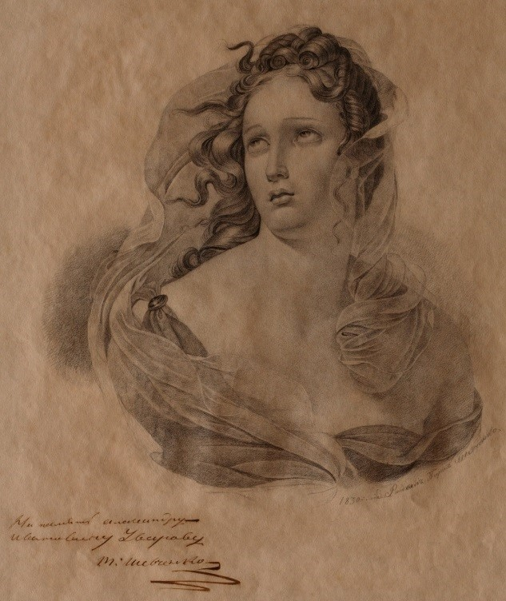
Тепло жіночого тіла
"Не журюся, а не спиться часом до півночі, усе світять ті блискучі твої чорні очі...«
.
Ядвіга Гусиковська.
Художник Т. Шевченко. 1830 р.

Slide 6
Ядвіга Гусиковська
Наступним захопленням поета стала польська швачка Ядвіга Гусиковська, з якою Шевченко познайомився під час свого перебування у Вільно. Саме вона навчила Тараса польської мови, шила йому сорочки, прала й прасувала одяг, по-сестринськи жаліла його. Дівчина відповідала на поетові почуття взаємністю, і саме з нею він уперше спізнав тепло жіночого тіла.
Дуня, як називав її Тарас, була йому близькою не лише на інтимному рівні, а й на духовному. Завдяки їй, дівчині, яка була не кріпачкою, а наймичкою у панському будинку, Шевченко загорівся мрією про звільнення від своїх рабських пут.
Та переїзди пана Енгельгардта знову стали на заваді щастю молодого поета. 1831 року Тараса забирають із собою до Петербурга. Ядвігу він більше ніколи не бачив.

Slide 7
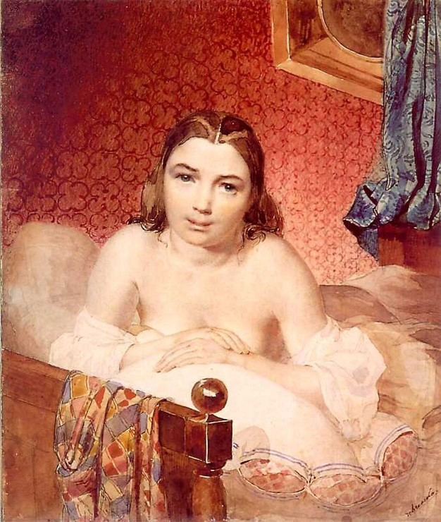
Любовний трикутник
Жінка в ліжку.
Художник Т.Г. Шевченко. 1839-1940 рр.

Slide 8
Марія Європеус
У Петербурзі Шевченко переживає своє третє кохання. Цього разу ним стала натурниця, яку Тарас змалював під ім’ям Паші у повісті «Художник». Насправді ж її ім’я – Марія Європеус. Їй 15 років, вона племінниця господарки, у якої Шевченко разом зі своїм другом Іваном Сошенком винаймав квартиру, і вона теж закохалася у поета. Цікавим нюансом у цій любовній пригоді був любовний трикутник.
Виявляється, що Сошенко – близький друг поета – теж був закоханий у Марію. І навіть більше: він збирався з нею одружитися. Коли Тарас закохувався, то якісь моральні перестороги відходили у нього на другий план. Тому ця любов на деякий час стала на заваді чоловічій дружбі. Згодом же митці помирилися:
Шевченко попросив у свого друга вибачення.
Марія ж почала все більше позувати різним художникам, але занадто цим захопилася, тому сімейне життя у неї не склалося.

Slide 9
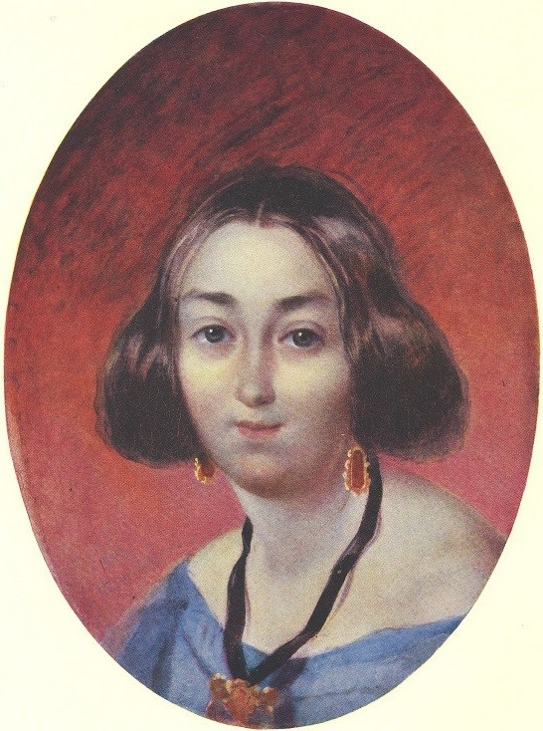
«Якби зустрілися ми знову…»
«Якби зустрілися ми знову,
Чи ти злякалася б, чи ні?
Якеє тихеє ти слово
Тойді б промовила мені?
Ніякого. І не пізнала б.
А може б, потім нагадала,
Сказавши: «Снилося дурній».
А я зрадів би, моє диво!
Моя ти доле чорнобрива!»
Портрет Ганни Закревської.
Художник Т.Г. Шевченко. 1843 р.

Slide 10
Ганна Закревська
З 1843 року поет перебуває в Україні. І саме в цей період (період «трьох літ» – 1843–1847 рр.) він переживає чи не найбільше своє кохання. «Ганна вродлива», як називав її Шевченко, була заміжньою. Тому щастя поетові з нею не судилося.
Портрет Ганни Закревської, яка й стала тим великим коханням поета, виділяється з-поміж усіх інших його живописних творінь надзвичайно трагічними, живими очима. Вони лише на перший погляд здаються чорними. Насправді ж у них передано справжній колір – навколо великих зіниць сяє глибока синява.
Але зустрітися з Ганною йому більше не довелося. У 35-річному віці вона померла, а поет тим часом відбував свою десятирічну солдатчину.

Slide 11
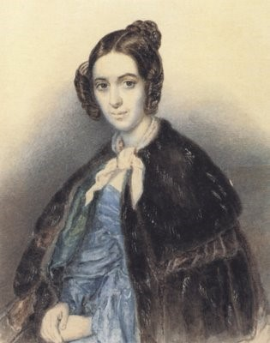
«Енергійна дівиця
зрілих років»
«Княжна, Варвара Миколаївна, енергійна дівиця зрілих років, худа, тоненька, з великими, живими, виразними очима… Добра, дотепна, мила і люб’язна, вона була провидінням бідних і нещасних, роздавала, що в неї було, всім, хто звертався до неї за допомогою і порадою».
П. Селецький
Варвара Рєпніна.
Художник Г. І. Псел. 1839 р.

Slide 12
Варвара Рєпніна
Під час все того ж перебування в Україні, з 1843 року, Тарасові довелося бути й об’єктом чужих пристрастей. За ним упадала стара діва, 35-річна княжна Варвара Рєпніна.
Справді, Тарас не відповідав Рєпніній взаємністю. Княжна набридала йому своїми повчаннями, адже хотіла зробити з нього велику людину не лише у мистецтві, а й у повсякденному житті. Вона мріяла стати його духовною наставницею, музою, джерелом його натхнення, але все вийшло навпаки: Шевченко опирався цим повчанням і ще більше віддалявся від Варвари.
Та все ж Рєпніна допомагала поетові у його творчих починаннях, надсилала йому гроші і книги під час заслання, постійно з ним листувалася і виявляла до нього якнайкращі дружні почуття.

Slide 13
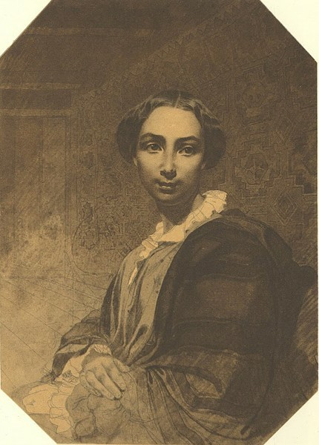
«Манірна провінціалка»
Портрет А. О. Ускової.
Художник Т. Г. Шевченко. 1853-1854 р.

Slide 14
Агата Ускова
Взимку 1854-1855 рр. у Новопетрівську фортецю, у якій Шевченко відбував покарання, приїхав новий комендант Іраклій Усков з дружиною і дітьми. Як відомо, «мати молодая з своїм дитяточком малим» була найбільшою святістю для поета. Тарас Григорович палко полюбив дітей коменданта, а згодом і їхню матір – Агату Ускову. Увечері, поклавши дітей спати, вони разом гуляли в саду. Довгий час Агата здавалася йому найвищою досконалістю.
Але хтось почав пускати брудні плітки, тому їхні зустрічі припинилися. Після розлуки з нею Шевченко почав прозрівати і побачив Ускову такою, якою вона була насправді, – звичайною манірною провінційною дамою з міщанськими інтересами.
Саме вона стала прототипом для Агафії в «Матросе, или Прогулке с удовольствием и не без морали» та Агафії Омелянівни в «Художнике».

Slide 15
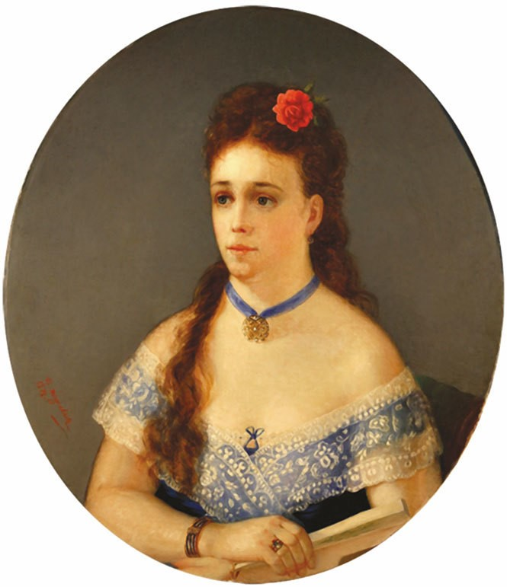
«Є товар, а я купець»
Катерина Піунова.
Художник І. Журавльов. 1872 р.

Slide 16
Катерина Піунова
Після заслання поет опиняється у Нижньому Новгороді, в якому ще одним великим коханням поета тоді стала актриса Катерина Піунова. З допомогою Тараса Григоровича вона знайомиться з М. Щепкіним, який пропонує їй роль Тетяни у п’єсі «Москаль-чарівник». 1858 року Тарас Шевченко запропонував їй одружитися.
Шевченкові не відмовили прямо. Його просто перестали запрошувати, та й сама Катерина почала його уникати. Причиною негативного рішення був чималий вік поета (44 роки проти 16-річної обранки), а також те, що він не був справжнім аристократом.
Тож уже наступного року Катерина вийшла за іншого, до речі, теж значно старшого за неї актора Максиміліана Шмідтгофа.

Slide 17
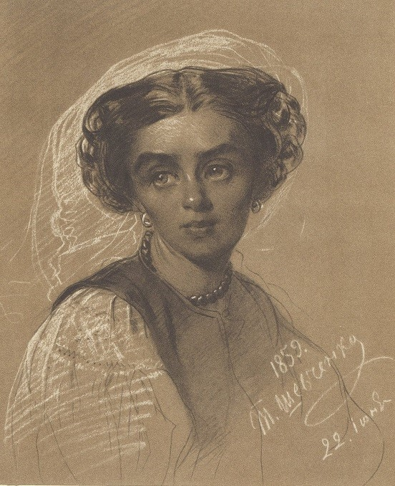
«…і в ярочку догнав Марію…»
«Марія встала та й пішла
З глеком по воду до криниці.
І гость за нею, і в ярочку
Догнав Марію…»
Марія Максимович.
Художник Т. Шевченко. 1859 р.

Slide 18
Марія Максимович
Найбільшою таємницею для нас і досі залишаються стосунки Тараса Шевченка із дружиною Михайла Максимовича Марією Василівною. Із нею він познайомився 1858 року в Москві. На той час Марії було ледь за 20 років, а її чоловікові – 54. Дітей, незважаючи на п’ятирічний шлюб, вони не мали.
Після першої зустрічі з Марією Шевченко напише у «Щоденнику»: «Заїхали до Максимовича… Хазяйки його не застали удома… Незабаром явилася і вона, і похмура обитель ученого просвітліла. Яке миле, прекрасне створіння. Але що в ній найчарівніше – це чистий, безпосередній тип моєї землячки. Вона пограла для нас на фортепіано декілька наших пісень. І де він, старий антикварій, викопав таке свіже і чисте добро? І сумно і завидно…»
Марія також симпатизувала Шевченкові, деякий час вони листувалися.Тарас Григорович також малює портрет Марії Василівни, який свідчить про глибоку симпатію автора до своєї натурниці.
Проте його біографи не припускають, що Шевченко дав волю своїм почуттям. Марія була дружиною давнього друга поета, українського вченого, історика і фольклориста Михайла Максимовича, а Тарас Григорович на схилі свого життя дуже високо цінував тих, хто залишався з ним поруч попри всі негаразди…

Slide 19
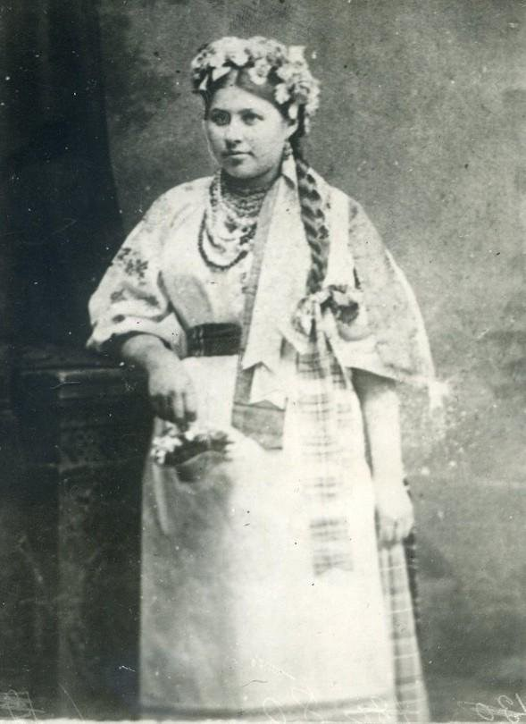
«Хоча б на чортовій сестрі»
«Моя ти любо! Усміхнись
І вольную святую душу,
І руку вольную, мій друже,
Подай мені.»
Ликера Полусмакова.
Фото 1870-х рр.

Slide 20
Ликера Полусмакова
Останнє у житті Щевченка кохання – Ликерія Полусмакова, з якою Тарас Григорович зустрівся 1860 року.
Про це кохання відомого митця знав увесь Петербург. І всі його від нього відмовляли, адже вважали, що ця дівчина йому не підходить не лише за віком, а й за рівнем духовного розвитку.
Певно, поет справді був ладен оженитися «хоча б на чортовій сестрі». Він уже стільки вистраждав через свої невдалі спроби влаштувати сімейний затишок, що не помічав явних недоліків дівчини.
Ликера розмовляла рідною поетові українською мовою. Можливо, це стало однією із причин захоплення дівчиною, адже знайти щось рідне у чужому краю, який так набрид Шевченкові, – багато коштує.
Шевченко винайняв для коханої квартиру, оплатив послуги репетитора з письма, засипав її подарунками і компліментами. Він готувався до весілля.
Але сталося непередбачуване. Одного разу поет повернувся додому раніше і застав Ликеру в обіймах іншого.
Після цього випадку майже місяць він прохворів. І пробачив. Він надсилав Ликері листи з проханням повернутися, але дівчина лише глузувала з нього. Вона розповіла слузі, який приносив записки від Тараса, що погодилася на заміжжя лише заради грошей.

Slide 21
«Бог не дарував Кобзареві великого взаємного кохання, можливо тому, що послав йому музу, яка не терпить земних суперниць». Василь Шкляр.
Історія зберегла імена жінок, які полонили серце Тараса, не завжди почуття поета лишали слід у поезії, але ж і сказати, що жінки і світлі почуття до них не відіграли значної ролі в житті і творчості Шевченка – це, значить, погрішити проти істини. Він продовжив свій родовід як єство всього народу, як долю і характер України. Тож хай назавжди у наших серцях горить іскорка любові до поезії, які засвітив Великий Кобзар.
«Не женися на багатій,
Бо вижене з хати,
Не женися на убогій,
Бо не будеш спати.
Оженись на вольній волі,
На козацькій долі,
Яка буде, така й буде,
Чи гола, то й гола.»
Т. Шевченко

Slide 22
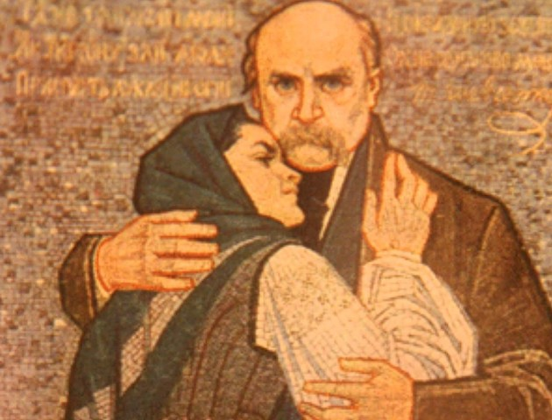
Віртуальну виставку підготували бібліотекарі
Дніпровської академії музики

